Slide 1
Jak tvořit elektronické knihy
Základní informace, tipy&triky

Slide 2
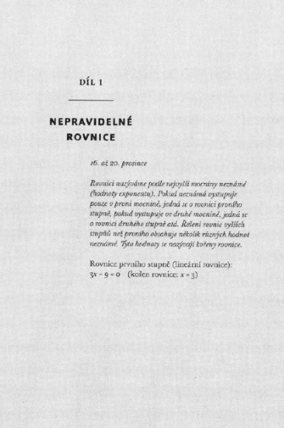
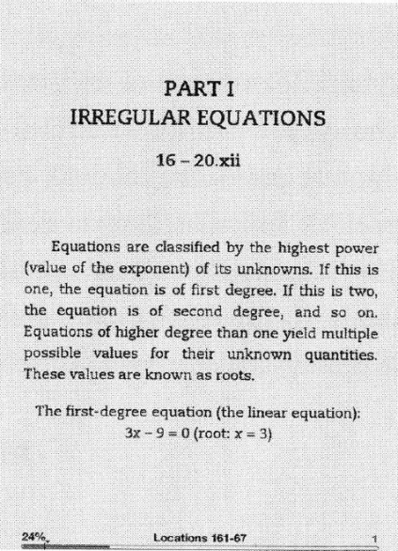
Co vlastně je e-kniha?
Digitální verze klasické knihy
Verze pro e-knihy se může značně lišit od verze (sazby) pro tištěné knihy
Je to nedefinitivní formát!!!
Zachovává se obsah ale mění se vzhled dokumentu. Proto můžeme navrhnout jen obecný rámec se základními vlastnostmi dokumentu

Slide 3
V čem se liší e-kniha?
Zachovalý obsah ale mění se vzhled dokumentu
Obsah je flexibilní, přizpůsobený na rozměr displeje
Neexistuje číslování stran (paginace)
Části knihy jsou stejné až na obsah, který u e-knih existuje dvojí
Černobílá sazba/obrázky
Barevné čtečky jsou pořád ještě v plenkách

Slide 4
V čem se liší sazba?
Čím méně členitý text a co nejméně obrázků je pro e-knihu lepší
Využít výhody
nešetříme peníze -> stránek může být „libovolné“ množství
Nepoužíváme dvojstránky
Veškerý text musí být v odstavcovém nebo znakovém stylu!!!
Nepoužíváme zrcadlo sazby, pouze odsazení textu

Slide 5
V čem se liší sazba? pokračování
Zarovnání pouze do bloku nebo na levou zarážku
Kde je problém? Čtečky nepodporují dělení českých slov
Jaké zarovnání tedy vybrat? Záleží na druhu knihy a jaké je předpokládané zobrazovací zařízení
Používat různé typy mezer mezi slovy

Slide 6
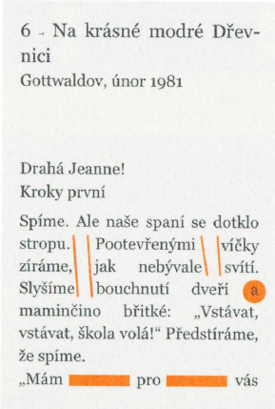
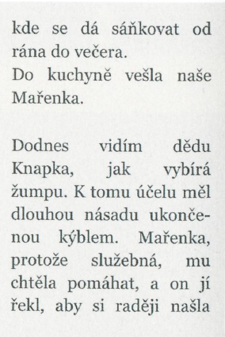
Přesto se chybám nevyhneme…..

Slide 7
Něco málo o formátech…
Nedefinitivní (epub) / statický (PDF)
Otevřený (epub) / uzavřený (mobi)
Export do ePub formátu možný od verze InDesign cs4, pro export do mobi nutno stáhnout Kindle plugin
Výhoda ePub formátu
Je to vlastně zazipovaný soubor. Pokud po exportu objevíte chybu, můžete ji lehce opravit a nemusíte znovu exportovat z InDesignu

Slide 8
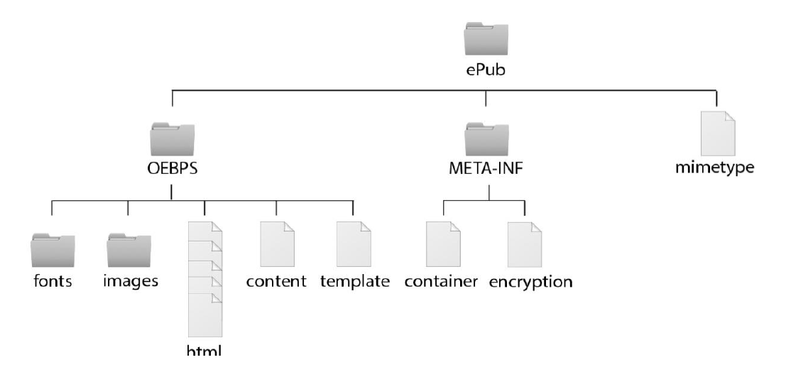

Slide 9
KONEC

